Slide 1
সকলকে আন্তরিক শুভেচ্ছা ও
স্বাগতম

Slide 2
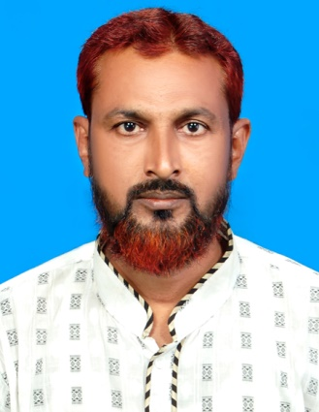
শিক্ষক পরিচিতি
মুহাঃ রুহুল আমিন
সহকারী সিনিয়র শিক্ষক (আরবী )
কানুহরপুর হাজী আলী আক্কা দাখিল মাদ্রাসা
পোষ্টঃ-খড়িখালী
উপজেলা ও জেলাঃ-ঝিনাইদহ
মোবাইল নম্বরঃ-০১৯১৮০১৩৫০৫
জি-মেইলঃ-bdruhul1971@gmail.com

Slide 3
পাঠ পরিচিতি
আল আকায়েদ ওয়াল ফিকহ
শ্রেণীঃ-দাখিল অষ্টম
অধ্যায়ঃ-ষষ্ঠ

Slide 4
তোমরা কি বলতে পারো-
আমাদের এই দুনিয়ার জীবনকে বলে ইহকাল।
মৃত্যুর পরের জীবনকে কি বলে?
পরকাল।
পরকালকে আরবিতে কি বলে?

Slide 5
আখিরাত

Slide 6
আমাদের আজকের পাঠ-
আখিরাত

Slide 7
শিখনফল-
আজকের পাঠ শেষে শিক্ষার্থীরা -----
আখিরাতের সংজ্ঞা বলতে পারবে।
বারযাখ ও কিয়ামতের পরিচয় দিতে পারবে।
আখিরাতের গুরুত্ব বর্ননা করতে পারবে।

Slide 8
আখিরাতের সংজ্ঞা
আখিরাত হলো মৃত্যুর পরবর্তী জীবন
বাংলা ভাষায় একে পরকাল বলা হয়।
ইসলামি পরিভাষায় মৃত্যুর সাথে সাথে যে নতুল জীবন শুরু হয় তা-ই পরকাল বা আখিরাত।
এ জীবন অনন্ত ও চিরস্থায়ী।
আখিরাতের দুটি পর্যায়-
ক। বরযাখ
খ। কিয়ামত।

Slide 9
বরযখ
দুটি বস্তুর মধ্যবর্তী পর্যায়কে বরযখ বলে।
মানুষের মৃত্যুর পর থেকে কিয়ামত বা পুনরুত্থান পর্যন্ত সময়কে বরযখ বলে।
আল্লাহ তায়ালা বলেন-

Slide 10
কিয়ামত
কিয়ামত অর্থ দন্ডায়মান হওয়া,ওঠা।
ইসলামি পরিভাষায় কবর থেকে মানুষ উঠে সেদিন আল্লাহর সামনে দন্ডায়মান হবে, তাই একে বলা হয় কিয়ামত।
কিয়ামতে মানুষ জীবিত হয়ে হিসাব দিবে।
হিসাবের পর নেককার জান্নাতে আর পাপীরা জাহান্নামে যাবে।

Slide 11
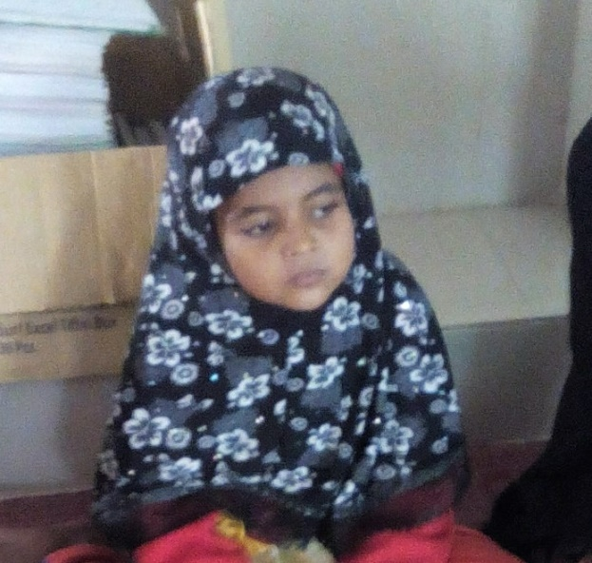
একক কাজ-
আখিরাত অর্থ কি?
কিয়ামত কাকে বলে?
বারযাখের জীবন কখন শুরু হয়?

Slide 12
আখিরাতের গুরুত্ব
আখিরাত আকাইদের গুরুত্বপুর্ন বিষয়।
আখিরাতের উপর ইমান আনা অপরিহার্য।
আখিরাতে বিশ্বাস না করলে মানুষ ইমানদার হতে পারে না।
মুমিনদের সম্পর্কে আল্লাহ তায়ালা বলেন-

Slide 13
আখিরাতের গুরুত্ব
আখিরাতে বিশ্বাস মানুষকে সৎকর্মশীল করে তোলে।
এর ফলে মানুষ উত্তম চরিত্র ও নৈতিকতার গুনাবলি অনুশীলন করে।
আল্লাহ তায়ালা বলেন-

Slide 14
আখিরাতের গুরুত্ব

Slide 15
দলীয় কাজ
সময় :- ৮ মিনিট
বরযখ ও কিয়ামতের উপর ১০ টি বাক্য লিখ

Slide 16
মূল্যায়ন-
পরকালের আরবি শব্দ কি?
কিয়ামতে কি হবে?
আখিরাতে বিশ্বাস মানুষকে কি করে?

Slide 17
বাড়ীর কাজ
আখিরাতের গুরুত্ব বর্ননা কর।

Slide 18
ধন্যবাদ সবাই কে

